Slide 1
r | Kommunalvalg | Regionsrådsvalg
Dato | 18. november 2025 | 18. november 2025
Antal enheder | 98 kommuner | 5 regioner (bliver til 4 i 2027)
Antal valgte politikere | Ca. 2432 medlemmer | Ca. 134 medlemmer
Ansvarsområder | Skoler, daginstitutioner, ældrepleje, lokal infrastruktur, miljø, kultur | Sygehuse, psykiatri, specialiseret sundhedsbehandling, regional udvikling, kollektiv trafik
Valgsystem | Ingen spærregrænse, mulighed for valgforbund | Samme som kommunalvalg: ingen spærregrænse, valgforbund muligt
Valgret | Bopæl i kommunen, 18 år, EU/EØS-borgere eller 4 års ophold | Bopæl i regionen, 18 år, EU/EØS-borgere eller 4 års ophold
Konstituering | Borgmester vælges af kommunalbestyrelsen | Regionsrådsformand vælges af regionsrådet
Betydning for borgeren | Direkte påvirkning af hverdagslivet lokalt | Indflydelse på sundhedsvæsen og regional udvikling

Slide 2
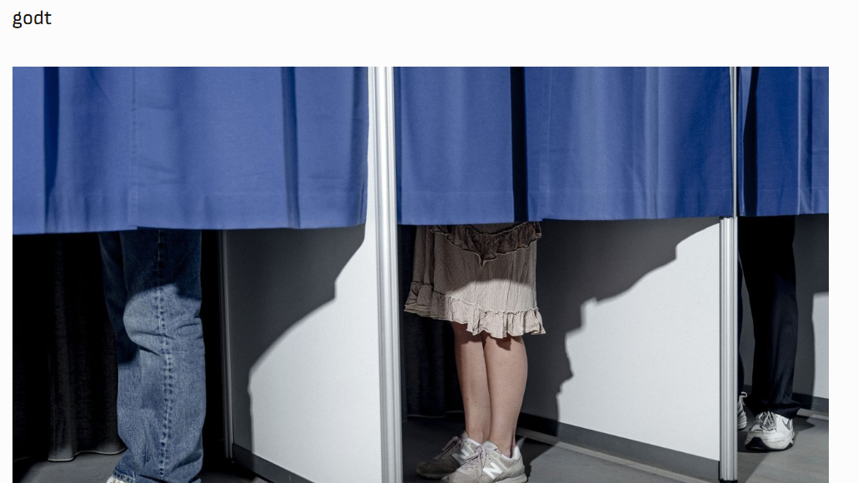
Undersøg den seneste meningsmåling

Slide 3
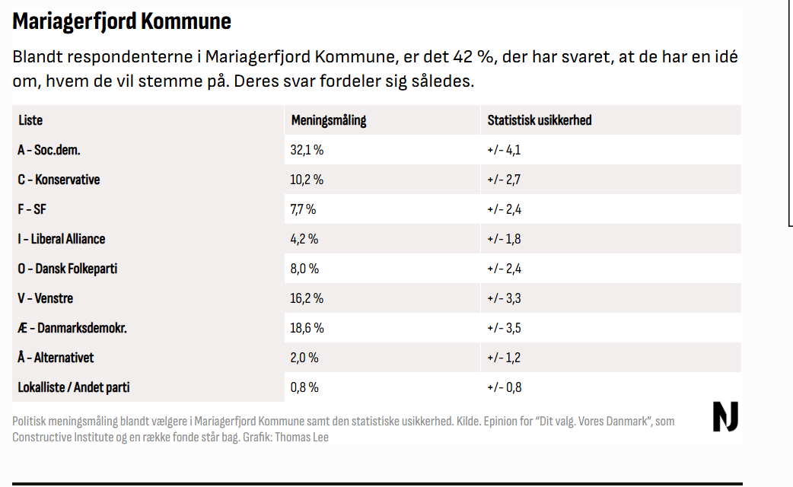

Slide 4
Kandidattest

Slide 5
Vælgermøde d. 17/11
2. modul
Besøg af otte politiske partier
Debat i Salen eller Streaming i klasselokalet.

Slide 6

Modul 9: USA’s økonomi II

Slide 7

Forløb
Den amerikanske drøm
USA’s politiske system
USA’s partisystem
Præsidentvalg og valgsystem
Magt i USA
Det amerikanske samfund
Sociale forskelle og velfærd i USA
USA’s økonomi I
I dag: USA’s økonomi II

Slide 8
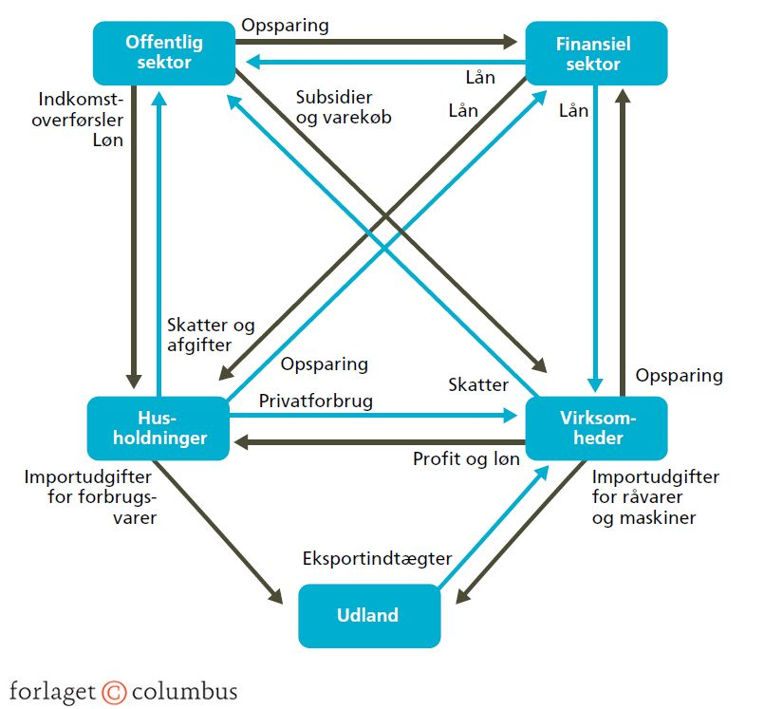
Se videoen: Sådan lammede coronavirus den globale økonomi
Sådan lammede coronavirus den globale økonomi
Hvordan kan vi forklare coronakrisen ud fra det økonomiske kredsløb

Slide 9
Samfundsfaglig metode
I samfundsfag kan du overordnet set vælge mellem tre metoder:
den kvantitative (som resulterer i tal),
den kvalitative (som resulterer i tekst), og
den komparative metode (som er systematiske undersøgelser af forskelle og ligheder).
Valg af metode er styret af, hvilken metode der bedst gør dig i stand til at svare på din problemformulering eller din stillede opgave.

Slide 10
Gini-koefficienten
GINI-koefficienten viser, hvor stor økonomisk ulighed der er i et samfund.
  Hvis GINI-koefficienten er 1, så er der maksimal ulighed og en person ejer al rigdom i samfundet.
  Hvis GINI derimod er 0, så er alle ressourcer og værdier fordelt helt lige i samfundet.
OPGAVE: Sammenlign gini-koefficienten i USA og Danmark

Slide 11

Fokus på:
Centrale pointer
Hvordan står det til med aktuelle amerikanske økonomi

Slide 12
Formative evalueringssamtaler
Hvad motiverer dig i undervisningen? Hvornår lærer du bedst?
Er der noget, du ønsker hjælp til – fagligt eller personligt?
Hvad vil du gerne blive bedre til i samfundsfag? Har du fx et mål ift. Mundtlighed?
Hvad synes du fungerer godt i samfundsfagsundervisningen – og er der noget, du oplever som mindre motiverende eller udfordrende?

